Slide 1
La France des guerres mondiales à l’Union européenne
Deux sous-thèmes
Les deux guerres mondiales
La construction européenne
Notez qu’il s’agit bien d’une entrée qui privilégie la France (comme le reste du programme).

Slide 2
Deux guerres mondiales au Xxème siècle
Faut-il faire une approche comparée des deux guerres mondiales ?
→ Cela revient à s’interroger sur
Les points communs entre les deux conflits.
Les spécificités propres à chaque conflit.

Slide 3
La France dans les deux guerres mondiales
Eléments de convergences
Des guerres mondiales (conflit touchant le monde entier)
Des guerres totales mobilisant et les combattants et les civils
Des violences extrêmes
Des bilans effroyables et des traumatismes durables
La durée des conflits et la séparation des familles
Les traces mémorielles et patrimoniales dans le paysage local (monuments aux morts, stèles, plaques…)

Slide 4
La France dans les deux guerres mondiales
Spécificités de la Première Guerre mondiale
La violence : guerre de position (tranchées) : « boucherie »
Une guerre « patriotique » entre nations (plutôt qu’idéologique)
La distinction front/arrière
De nouvelles armes (avions, chars, sous-marins, gaz chimiques…)
Spécificités de la Deuxième Guerre mondiale
La violence : génocide, extermination, univers concentrationnaire
Une guerre idéologique avec une atmosphère de guerre civile (résistance, collaboration)
L’effacement de la différence militaires/civils et ampleur des atteintes aux populations civiles
La guerre qui pénètre à l’échelle locale (fin notion de « front »)
L’arme atomique

Slide 5
La France dans les deux guerres mondiales
Faut-il faire une approche comparée des deux guerres mondiales ?
- Impossible de faire une seule séquence pour les deux guerres, mais entrée commune possible à partir des traces mémorielles
Deux séquences distinctes sur la France durant les deux guerres mondiales avec court bilan commun possible
Le 3ème sous-thème, la construction européenne est à penser dans la continuité : Dans une Europe en ruines en 1945 après deux conflits mondiaux, comment se relever ?

Slide 6
La France des guerres mondiales à l’Union européenne
Donc au total, 3 séquences pour le thème
La France dans la Première Guerre mondiale
(4 séances)
La France dans la Seconde Guerre mondiale
(5 séances)
La construction européenne
(3 séances)

Slide 7
La France des guerres mondiales à l’Union européenne
Donc au total, 3 séquences
La France dans la Première Guerre mondiale
(4 séances) → voir exemple dernière diapositive
Contenus scientifiques non traités
La France dans la Seconde Guerre mondiale
(5 séances) →
La construction européenne
(3 séances)→ voir exemple fiche TD
Contenus principaux dans le diaporama ci-après

Slide 8
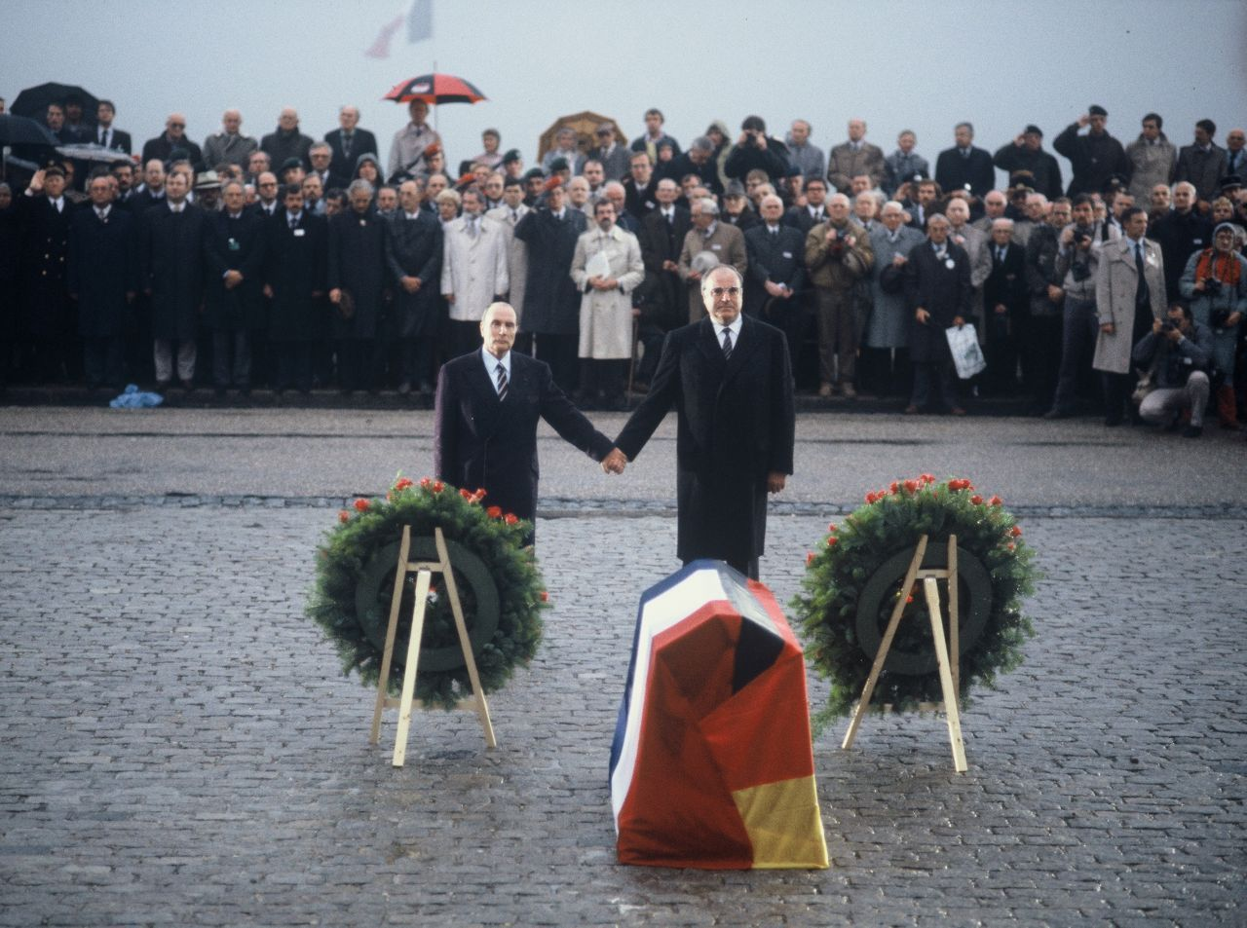
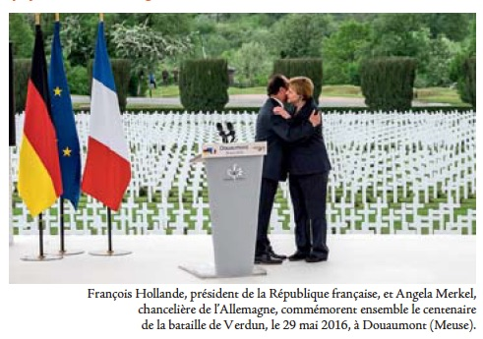
La construction européenne
Pourquoi la construction européenne ?
Mitterrand et Kohl en 1984 à Verdun

Slide 9
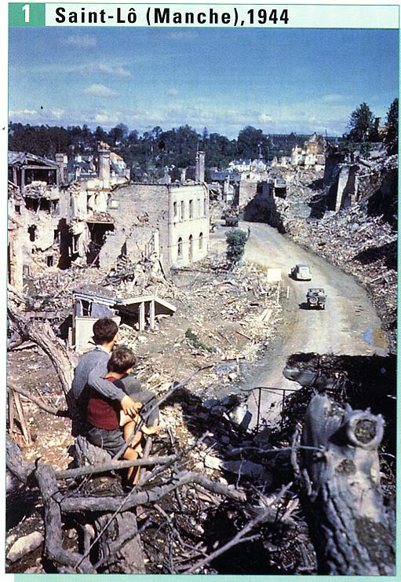
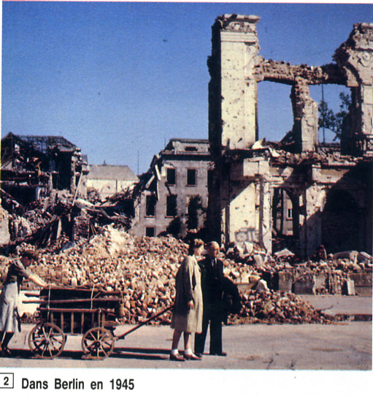

Slide 10
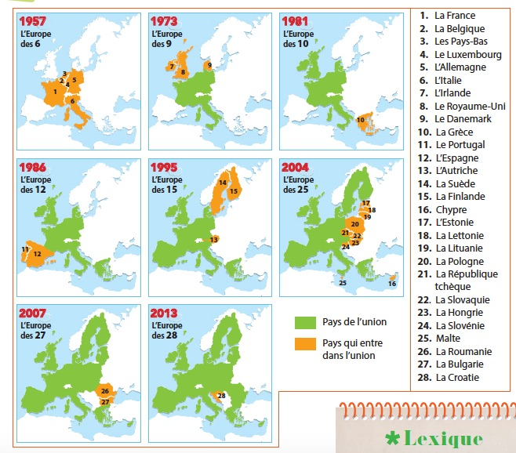
Traité de Rome
Signé en 1957
Effectif 1/01/58
2. Une construction géographique

Slide 11
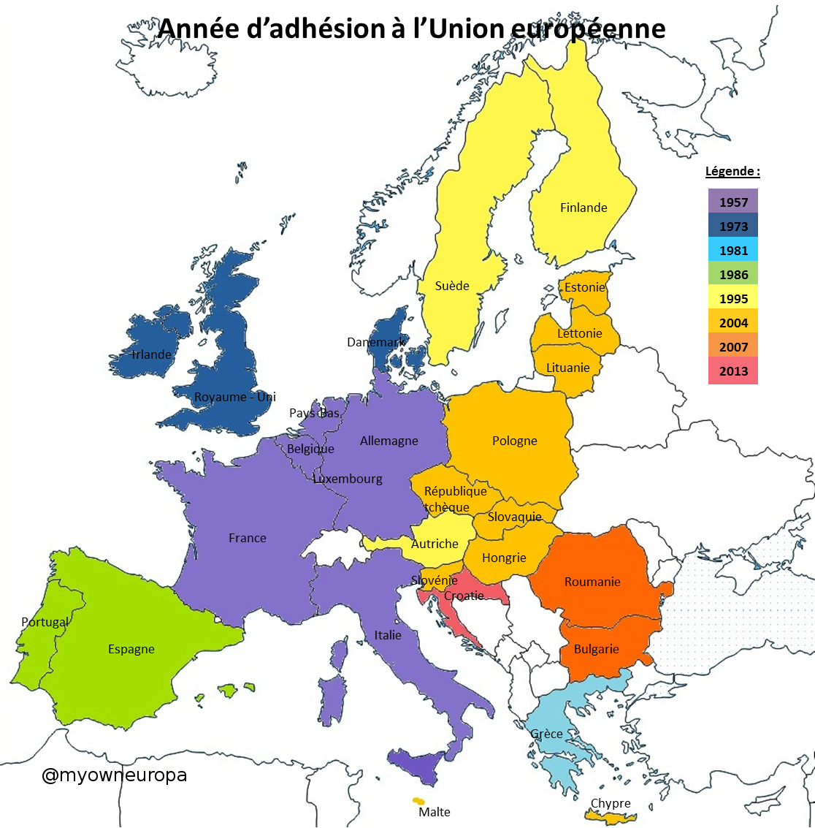
2. Une construction géographique
A l’origine
-> Europe des 6
en Europe de l’Ouest continentale
-> Europe des 9
vers le Nord-Ouest (années 1970)
-> Europe des 12
vers le sud (Méditerranée, années 1980)
-> Europe des 15
au centre et au nord (années 1990)
-> Europe des 28
Vers l’Est (années 2000-2010)
-> Europe des 27 (2021) (sortie du R-U)

Slide 12
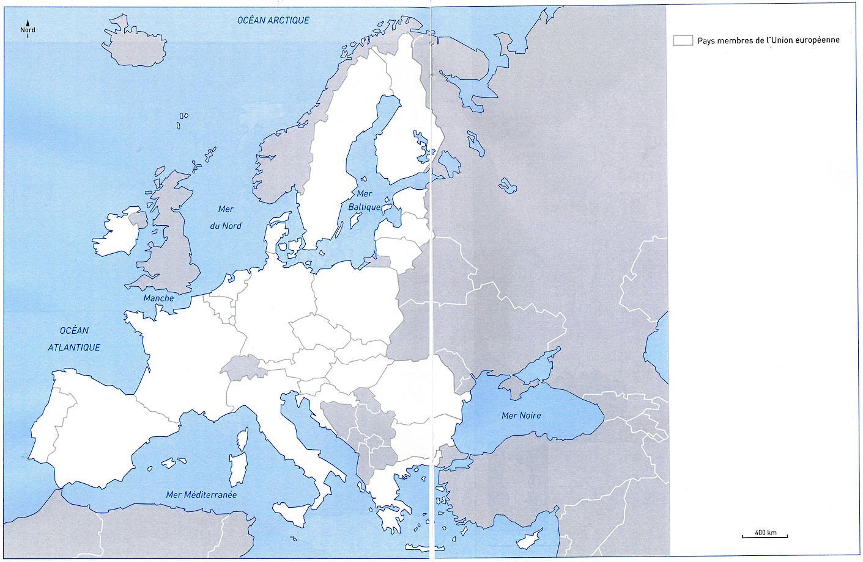
ROYAUME-UNI
ALLEMAGNE
Géographie, CM, Magellan, Hatier, 2021 (extrait de l’Atlas)

Slide 13
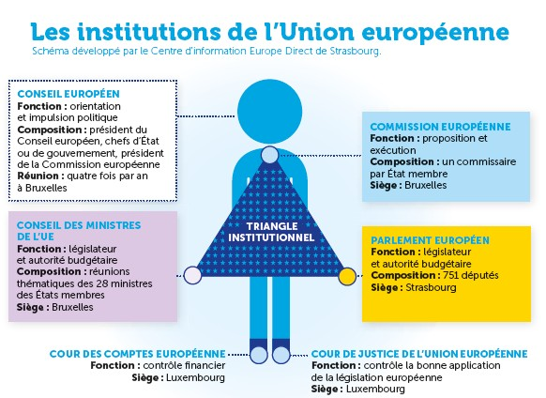
La construction européenne
3. Une citoyenneté européenne

Slide 14
L’ORGANISATION DE L’UNION EUROPENNE
Le Conseil Européen composé des chefs d’Etats ou de gouvernement prend les décisions importantes. Les députés du Parlement Européen débattent et donnent leur avis (vote). Ils sont élus au suffrage universel par tous les citoyens de l’Union Européenne. Enfin, la Commission européenne, qui peut aussi faire des propositions, est chargée d’appliquer les décisions.
(chefs d’Etat
ou de gouvernement)
DECIDE
élit au suffrage universel
nomme
Choisit directement ou indirectement
applique les décisions
(commissaires)
PROPOSE
APPLIQUE
(députés)
PROPOSE
VOTE DES AVIS
(électeurs)

Slide 15
L’ORGANISATION DE L’UNION EUROPENNE
Le Conseil Européen composé des chefs d’Etats ou de gouvernement prend les décisions importantes. Les députés du Parlement Européen débattent et donnent leur avis (vote). Ils sont élus au suffrage universel par tous les citoyens de l’Union Européenne. Enfin, la Commission européenne, qui peut aussi faire des propositions, est chargée d’appliquer les décisions.
Le Conseil Européen
(chefs d’Etat
ou de gouvernement)
DECIDE
élit au suffrage universel
nomme
Choisit directement ou indirectement
applique les décisions
La Commission européenne
(commissaires)
PROPOSE
APPLIQUE
Le Parlement Européen (députés)
PROPOSE
VOTE DES AVIS
Les citoyens de l’Union européenne (électeurs)

Slide 16
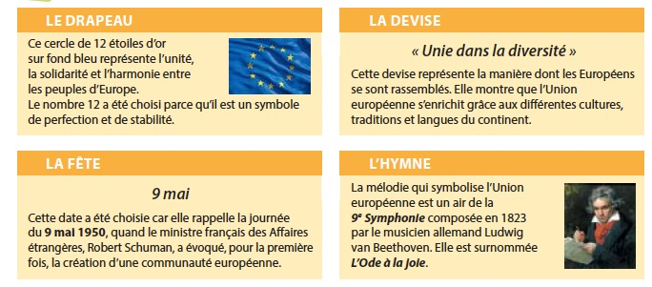
Les symboles
En lien avec l’éducation musicale

Slide 17
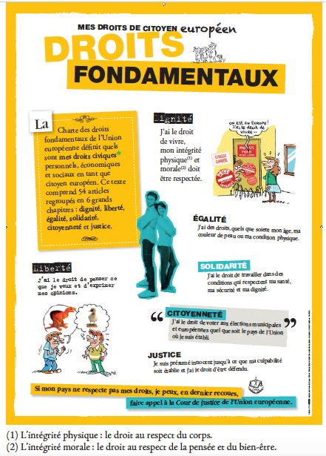

Slide 18
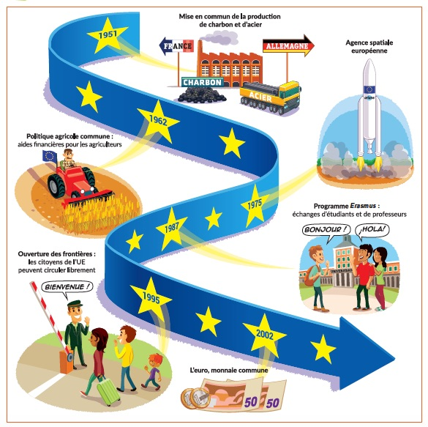
4. Des
réalisations
communes
→ Etude de trois actions de l’UE avec les élèves :
ARIANE ou AIRBUS
ERASMUS
EURO

Slide 19
La construction européenne
5. L’avènement de la société de consommation en France et en Europe
Une société d’abondance ? Progrès matériels et loisirs
Les limites du modèle consumériste
(exclus, modèle non durable)

Slide 20
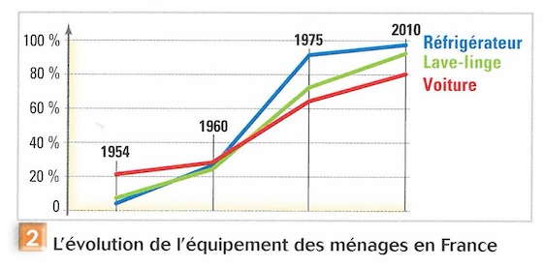
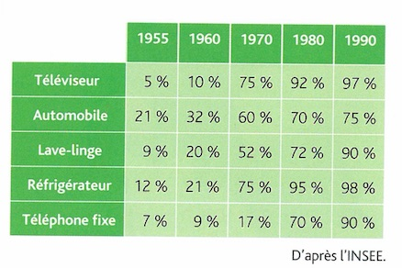

Slide 21
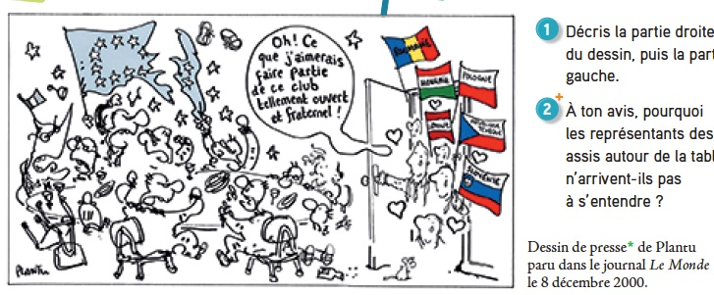
La construction européenne
6. Réussites et difficultés de l’UE
Brexit voté en 2016, effectif en 2021

Slide 22
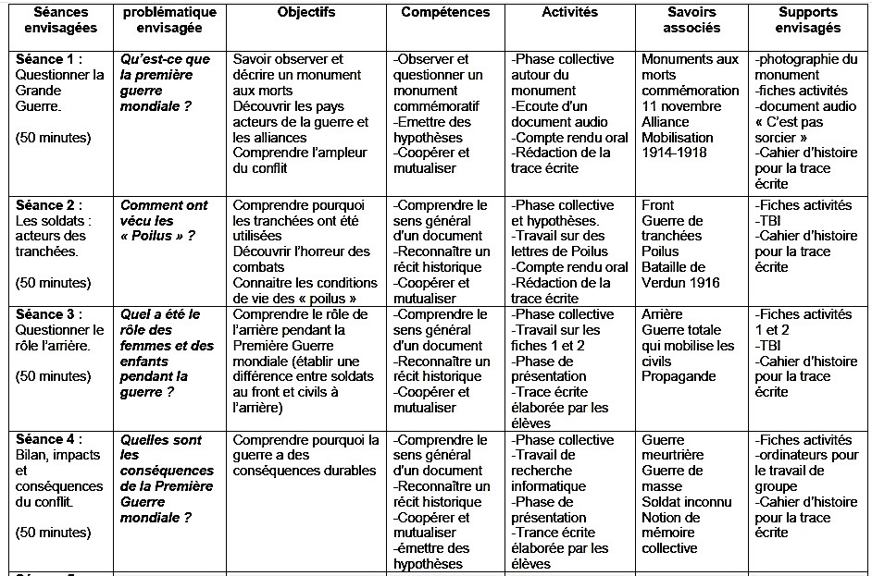
Projet de séquence, Nicolas Manciet, dossier d’option, 2017.

